Slide 1
第9单元 图形用户界面开发

Slide 2
现代程序要求使用图形用户界面（Graphical User Interface，GUI），界面中有菜单、按钮等，用户通过鼠标选择菜单中的选项、点击按钮等方式执行任务。
本单元将学习JavaFX，JavaFX是Java的下一代客户端平台和GUI框架。比起上一代的Swing技术，JavaFX功能更强大，编程更简单，构造界面的控件种类更丰富，并且有功能强大的界面设计工具的支持。

Slide 3
第9.1课 JavaFX基础

Slide 4
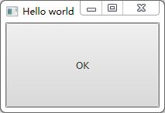
9.1.1 JavaFX程序的基本结构
JavaFX为了方便程序员编写JavaFX程序，特别定义好了一个特殊的类Application，即javafx.application.Application，每个JavaFX程序都必须继承这个类。
【代码9-1】 一个简单的JavaFX程序。
21 public static void main(String[] args) {
22 Application.launch(args);
23 }
24 }
1 import javafx.application.Application;
2 import javafx.scene.Scene;
3 import javafx.scene.control.Button;
4 import javafx.stage.Stage;
5
6 public class SimpleJavaFX extends Application {
7 @Override // 覆盖Application类中的start方法
8 public void start(Stage primaryStage) {
9 // 创建一个按钮(Button)
10 Button btOK = new Button("OK");
11 // 创建一个指定宽度和高度的场景(Scene)，并将按钮置于场景中
12 Scene scene = new Scene(btOK, 200, 250);
13 // 设置舞台(Stage)的标题
14 primaryStage.setTitle("Hello world");
15 // 将scene放入stage
16 primaryStage.setScene(scene);
17 // 显示主舞台
18 primaryStage.show();
19 }
20

Slide 5
9.1.1 JavaFX程序的基本结构（续）
说明：
（1）如果要编译和运行JavaFX程序，必须安装JDK 8以上的版本。
（2）launch方法（第22行）是Application类中的静态方法，用于启动一个独立的JavaFX程序。如果从命令行运行程序，main方法（第21~23行）不是必需的。当从IDE中启动JavaFX程序时，可能会需要main方法。当运行一个没有main方法的JavaFX程序时，JVM会自动调用launch方法。
（3）JavaFX程序必须重写javafx.application.Application类中的start方法（第8行），这个方法是JavaFX程序的启动方法，由Java虚拟机自动调用。start方法的主要作用就是完成程序界面的具体构造，它接受的参数primaryStage是由Java虚拟机自动创建的一个特殊对象，称为主舞台（Stage），相当于程序的主窗口。我们需要在这个主舞台上完成界面的构造。首先需要创建一个场景Scene对象，然后在场景上摆放各种节点（Node）（如，Button）来构造界面（第12行），然后将场景对象添加到主舞台上（第16行），最后显示主舞台（第18行）。

Slide 6
9.1.1 JavaFX程序的基本结构（续）
舞台、场景及按钮之间的关系如图所示。
Stage对象是JavaFX的顶层容器，它构成应用程序的主窗口。每个JavaFX应用都可自动访问一个Stage，它称为主舞台。主舞台是JavaFX应用启动时由运行时系统创建的，通过start( )方法的参数获得，用户不能自己创建。Scene表示舞台中一个场景，它也是一个容器，可包含各种控件，如布局面板，按钮、复选框、文本和图形等。

Slide 7
9.1.1 JavaFX程序的基本结构（续）
（4）JavaFX程序有多种启动方式。第22行是其中一种方式。
第二种方式为：
launch(args);
就是可以去掉Application。
第三种方式为：
Application.launch(SimpleJavaFX.class,args);
第一个参数为继承了Application类的Class对象。

Slide 8
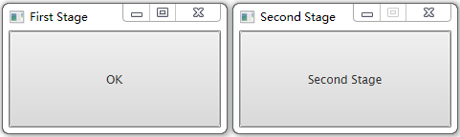
9.1.1 JavaFX程序的基本结构（续）
创建多个舞台
【代码9-2】 显示两个舞台的JavaFX程序。
1 import javafx.application.Application;
2 import javafx.scene.Scene;
3 import javafx.scene.control.Button;
4 import javafx.stage.Stage;
5
6 public class MultipleStageDemo extends Application {
7 @Override
8 public void start(Stage primaryStage) {
9 Scene scene = new Scene(new Button("OK"), 250, 250);
10 primaryStage.setTitle("First Stage");
11 primaryStage.setScene(scene);
12 primaryStage.show();
13
14 // 创建一个新舞台
15 Stage stage = new Stage();
16 stage.setTitle("Second Stage");
17 stage.setScene(new Scene(new Button("Second Stage"), 200, 250));
18 // 防止用户改变舞台大小
19 stage.setResizable(false);
20 stage.show();
21 }
22
23 public static void main(String[] args) {
24 launch(args);
25 }
26 }

Slide 9
9.1.2 舞台和场景
舞台是场景的容器，场景是组成场景的元素的容器。因此所有JavaFX应用程序都具有至少一个舞台和至少一个场景。这些元素在JavaFXAPI中由Stage和Scene类封装。要创建JavaFX应用程序，至少需要在一个Stage中添加一个Scene对象。
Stage是顶级容器。所有JavaFX应用程序都自动能够访问一个Stage，叫做主舞台。当JavaFX应用程序启动时，运行时系统会提供主舞台（start方法的参数）。尽管还可以创建其他舞台，但是对于许多应用程序，主舞台是唯一需要的舞台。
Scene是组成场景的元素的容器。这些元素包括控件（如命令按钮和复选框）、文本和图形。为了创建场景，需要把这些元素添加到一个Scene实例中。
场景中的元素称为节点，每个节点表示用户界面的可视化组件，比如一个按钮、一个圆。面板是一个容器，可将节点布局在一个希望的位置和大小。将节点置于一个面板中，然后再将面板置于一个场景中。
舞台、场景、面板及节点间的关系如图所示。

Slide 10
9.1.3 场景图和节点
场景中的内容是通过层次结构表示的。场景中的单独元素叫做节点。例如，命令按钮控件就是一个节点。不过，节点也可以由一组节点组成。而且节点还可以有子节点，具有子节点的节点叫做父节点或分支节点。没有子节点的节点叫做终端节点或叶子。场景中所有节点的集合创建出所谓的场景图，场景图又构成了树。
场景图中有一种特殊的节点是根节点。在场景图中只能有一个根节点，它不能有父节点，除根节点外，其他节点都可以有父节点，而且所有节点都直接或者间接地派生自根节点。根节点通常是一个面板（Pane）它管理场景中节点对象摆放。
Node是所有节点的根类。有一些类直接或间接地派生自Node类，如Parent、Group、Region和Control等。它们之间的关系如图所示。

Slide 11
9.1.3 场景图和节点（续）
从上图可以看出，节点可以是一个形状、一个图像视图、一个UI组件或者一个面板。形状是指文字、直线、圆、椭圆、矩形、多边形、弧、折线等。UI组件是指按钮、标签、文本域、复选框等。

Slide 12
9.1.4 Java坐标系
组件在容器中的位置，可以采用坐标指定，坐标系由二维坐标组成。不过，屏幕和面板等组件坐标与数学的笛卡尔坐标不同，它的原点（0，0）在屏幕或面板的左上角，横向为x轴，纵向为y轴。坐标的度量单位是像素点。

Slide 13


知识链接
链9.1 JavaFX与AWT及Swing的比较
链9.2 JavaFX的生命周期
Application类定义了三个生命周期方法，包括init()、start()和stop()方法，在JavaFX程序中可以覆盖这些方法。
链9.3 Eclipse中JavaFX的安装配置
链9.4 JavaFX属性与属性绑定

Slide 14
第9.2 课 布局面板

Slide 15
JavaFX提供了多种类型的面板，用于在一个容器中组织面板。常用的布局面板有Pane、FlowPane、GridPane、BorderPane、HBox和VBox。
不同类型的面板采取不同的布局策略。可以根据实际的需要来选择不同的面板，从而构造出所需要的界面。

Slide 16
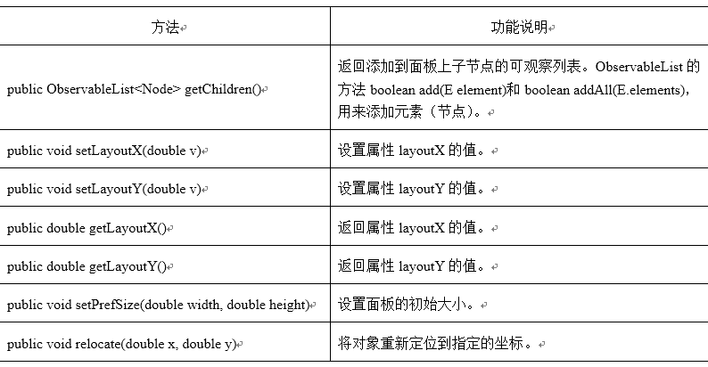
9.2.1 Pane
Pane类是Java最基本的布局类，也是所有其他面板类的父类。Pane是一个绝对布局控件，它主要用于对控件绝对定位的情况。
Pane的构造方法有：
• Pane()：创建一个新的Pane对象。
• Pane(Node… children)：使用指定的节点创建新的面板布局。
Pane的常用方法

Slide 17
9.2.1 Pane（续）
1 import javafx.application.Application;
2 import javafx.scene.Scene;
3 import javafx.scene.control.Button;
4 import javafx.scene.control.Label;
5 import javafx.scene.control.PasswordField;
6 import javafx.scene.control.TextField;
7 import javafx.scene.layout.Pane;
8 import javafx.stage.Stage;
9
10 public class PaneDemo extends Application {
11 /** 主方法 */
12 public static void main(String[] args) {
13 launch();
14 }
15
16 @Override
17 public void start(Stage primaryStage) throws Exception {
18 // 创建面板
19 Pane pane = new Pane();
20
21 // 创建控件：标签、密码输入框、按钮
22 Label lbName = new Label("用户名");
23 TextField tfName = new TextField();
24 Label lbPassword = new Label("密码");
25 PasswordField tfPassword = new PasswordField();
【代码9-3】 Pane布局演示。

Slide 18
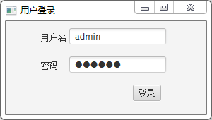
26 Button okBtn = new Button("登录");
27
28 // 设置控件的定位：横坐标、纵坐标
29 lbName.setLayoutX(50);
30 lbName.setLayoutY(15);
31 tfName.setLayoutX(90);
32 tfName.setLayoutY(10);
33 lbPassword.setLayoutX(50);
34 lbPassword.setLayoutY(55);
35 tfPassword.setLayoutX(90);
36 tfPassword.setLayoutY(50);
37 okBtn.setLayoutX(180);
38 okBtn.setLayoutY(90);
39
40 // 创建场景，并将面板加到场景中
41 Scene scene = new Scene(pane);
42 // 将控件添加到面板
43 pane.getChildren().addAll(lbName, tfName, lbPassword, tfPassword, okBtn);
44
45 primaryStage.setWidth(300);
46 primaryStage.setHeight(170);
47 primaryStage.setScene(scene);
48 primaryStage.setTitle("用户登录");
49 primaryStage.show();
50 }
51 }
说明：试着改变窗体的大小，控件的位置不会发生变化，原因是Pane是绝对定位布局。

Slide 19
9.2.2 FlowPane
FlowPane是流式布局面板，它采用的布局策略是按照控件的添加次序逐个摆放，按照从上到下、从左到右的次序摆放。可横向或竖向排列元素，到末尾不能放完，则重新换行或者换列排列。当舞台的大小发生变化后，场景的大小也自动跟着变化，面板的大小也跟着变化，并且会重新计算各个控件的位置，重新摆放各个控件的位置。
与HBox和VBox不同的是FlowPane会保证将所有组件完整展现出来。
FlowPane类的部分构造方法如下：
• FlowPane()：创建一个默认的FlowPane。
• FlowPane(double hgap, double vgap)：创建具有指定水平和垂直间隙的FlowPane。
• FlowPane(double hgap, double vgap, Node... children)：创建一个新的FlowPane布局，并指定水平，垂直间隙和节点。
• FlowPane(Node... children)：创建具有指定节点的FlowPane。

Slide 20
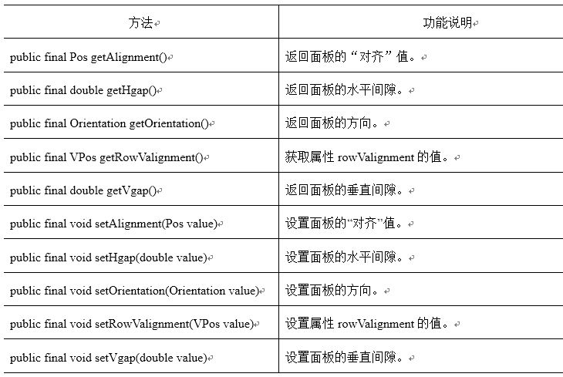
9.2.2 FlowPane（续）
FlowPane的常用方法，如表所示。

Slide 21
9.2.2 FlowPane（续）
【代码9-4】 FlowPane布局演示。
1 import javafx.application.Application;
2 import javafx.geometry.Insets;
3 import javafx.scene.Scene;
4 import javafx.scene.control.*;
5 import javafx.scene.layout.FlowPane;
6 import javafx.stage.Stage;
7
8 public class FlowPaneDemo extends Application {
9 /** 主方法 */
10 public static void main(String[] args) {
11 launch();
12 }
13
14 @Override
15 public void start(Stage primaryStage) throws Exception {
16 // 创建流式布局面板
17 FlowPane flowPane = new FlowPane();
18 // 设置外边距(与父组件间的距离)(顶部、右边、底部、左边)
19 flowPane.setPadding(new Insets(11, 12, 13, 14));
20 // 设置控件之间的垂直间隔距离
21 flowPane.setHgap(5);
22 // 设置控件之间的水平间隔距离
23 flowPane.setVgap(5);
24

Slide 22
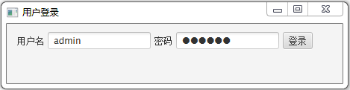
9.2.2 FlowPane（续）
25 // 创建控件：标签、密码输入框、按钮
26 Label lbName = new Label("用户名");
27 TextField tfName = new TextField();
28 Label lbPassword = new Label("密码");
29 PasswordField tfPassword = new PasswordField();
30 Button okBtn = new Button("登录");
31
32 // 创建场景，并将面板加到场景中
33 Scene scene = new Scene(flowPane,450,80);
34 // 将控件添加到面板
35 flowPane.getChildren().addAll(lbName, tfName, lbPassword, tfPassword, okBtn);
36
37 primaryStage.setScene(scene);
38 primaryStage.setTitle("用户登录");
39 primaryStage.show();
40 }
41 }
说明：
（1）试着改变窗体的大小，控件的位置会随之发生变化。
（2）第21行用到Insets类的构造方法Insets(double top, double right, double bottom, double left)。Insets对象描述容器的边界区域，它指定一个容器在它的各个边界上应留出的空白宽度。

Slide 23
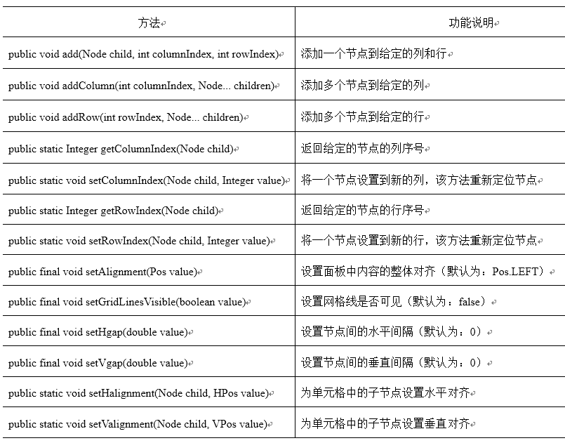
9.2.3 GridPane
GridPane是网格布局面板，它采用的布局策略是将整个面板划分为若干个格子，每个格子的大小是一样的，每个格子中可以放置一个控件，类似于表格的方式。通过设置列和行的index（索引）来定位，列和行的索引从0开始。
GridPane类只有一个构造方法：
• GridPane()：创建一个GridPane。
GridPane类的常用方法，如表所示。

Slide 24
9.2.3 GridPane（续）
【代码9-5】 GridPane布局演示。
1 import javafx.application.Application;
2 import javafx.geometry.*;
3 import javafx.scene.Scene;
4 import javafx.scene.control.*;
5 import javafx.scene.layout.GridPane;
6 import javafx.stage.Stage;
7
8 public class GridPaneDemo extends Application {
9 /** 主方法 */
10 public static void main(String[] args) {
11 launch();
12 }
13
14 @Override
15 public void start(Stage primaryStage) throws Exception {
16 // 创建网格布局面板
17 GridPane gridPane = new GridPane();
18 // 设置节点居中，放置在网格面板中央
19 gridPane.setAlignment(Pos.CENTER);
20 // 设置外边距(与父组件间的距离)(顶部、右边、底部、左边)
21 gridPane.setPadding(new Insets(11, 12, 13, 14));
22 // 设置控件之间的水平间隔距离
23 gridPane.setHgap(5);

Slide 25
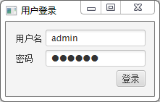
24 // 设置控件之间的垂直间隔距离
25 gridPane.setVgap(5);
26
27 // 创建控件：标签、密码输入框、按钮
28 Label lbName = new Label("用户名");
29 TextField tfName = new TextField();
30 Label lbPassword = new Label("密码");
31 PasswordField tfPassword = new PasswordField();
32 Button okBtn = new Button("登录");
33
34 // 创建场景，并将面板加到场景中
35 Scene scene = new Scene(gridPane);
36 // 将控件添加到面板指定列和行的位置
37 gridPane.add(lbName, 0, 0);
38 gridPane.add(tfName, 1, 0);
39 gridPane.add(lbPassword, 0, 1);
40 gridPane.add(tfPassword, 1, 1);
41 gridPane.add(okBtn, 1, 2);
42 // 设置按钮水平右对齐
43 GridPane.setHalignment(okBtn, HPos.RIGHT);
44
45 primaryStage.setScene(scene);
46 primaryStage.setTitle("用户登录");
47 primaryStage.show();
48 }
49 }
说明：第34行没有设置场景的大小，在这种情况下，场景会根据其中的节点大小自动计算。

Slide 26
9.2.4 BorderPane
BorderPane是边框布局面板，它采用的布局策略是将整个面板划分五个区域，分别是上、下、左、右、中，每个区域可以放置一个控件。
BorderPane类的构造方法如下：
• BorderPane()：创建一个BorderPane。
• BorderPane（Node Center）：使用中心节点创建布局。
• BorderPaneBorderPane(Node center, Node top, Node right, Node bottom, Node left)：创建具有所有位置节点的布局。

Slide 27
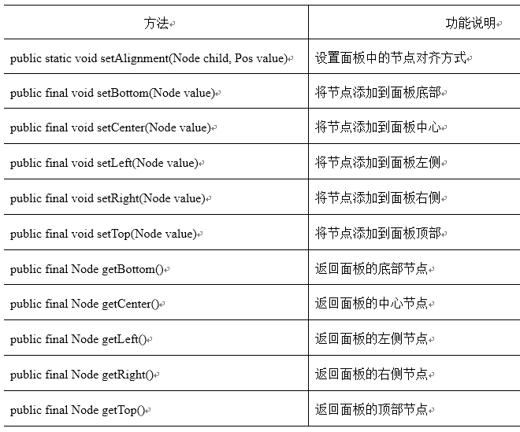
9.2.4 BorderPane（续）
BorderPane类的常用方法，如表所示。

Slide 28
9.2.4 BorderPane（续）
【代码9-6】 BorderPane布局演示。
1 import javafx.application.Application;
2 import javafx.geometry.Insets;
3 import javafx.geometry.Pos;
4 import javafx.scene.Scene;
5 import javafx.scene.control.Button;
6 import javafx.scene.layout.BorderPane;
7 import javafx.stage.Stage;
8
9 public class BorderPaneDemo extends Application {
10 /** 主方法 */
11 public static void main(String[] args) {
12 launch();
13 }
14
15 @Override
16 public void start(Stage primaryStage) throws Exception {
17 // 创建边框布局面板
18 BorderPane borderPane = new BorderPane();
19 // 设置外边距(与父组件间的距离)(顶部、右边、底部、左边)
20 borderPane.setPadding(new Insets(11, 11, 11, 11));
21
22 // 创建按钮
23 Button topBtn = new Button("上");

Slide 29
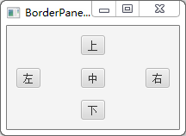
9.2.4 BorderPane（续）
24 Button bottomBtn = new Button("下");
25 Button leftBtn = new Button("左");
26 Button rightBtn = new Button("右");
27 Button centerBtn = new Button("中");
28
29 // 将按钮添加到面板指定位置，并设置对齐方式
30 borderPane.setTop(topBtn);
31 BorderPane.setAlignment(topBtn, Pos.TOP_CENTER);
32 borderPane.setBottom(bottomBtn);
33 BorderPane.setAlignment(bottomBtn, Pos.BOTTOM_CENTER);
34 borderPane.setLeft(leftBtn);
35 BorderPane.setAlignment(leftBtn, Pos.CENTER_LEFT);
36 borderPane.setRight(rightBtn);
37 BorderPane.setAlignment(rightBtn, Pos.CENTER_RIGHT);
38 borderPane.setCenter(centerBtn);
39
40 // 创建场景，并将面板加到场景中
41 Scene scene = new Scene(borderPane, 200, 120);
42 primaryStage.setScene(scene);
43 primaryStage.setTitle("BorderPaneDemo");
44 primaryStage.show();
45 }
46 }

Slide 30
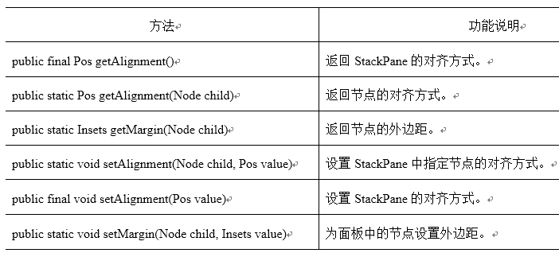
9.2.5 StackPane
StackPane是堆叠布局面板，元素会叠在一起，如果没给每一个元素单独设置位置，就叠在一起。
StackPane类的构造方法如下：
• StackPane()：创建一个StackPane。
• StackPane(Node… c)：使用指定的节点创建一个StackPane。
StackPane类的常用方法，如表所示。

Slide 31
9.2.5 StackPane（续）
【代码9-7】StackPane布局演示。
1 import javafx.application.Application;
2 import javafx.scene.Scene;
3 import javafx.scene.layout.StackPane;
4 import javafx.scene.paint.Color;
5 import javafx.scene.shape.Ellipse;
6 import javafx.scene.shape.Rectangle;
7 import javafx.scene.text.Font;
8 import javafx.scene.text.Text;
9 import javafx.stage.Stage;
10
11 public class StackPaneDemo extends Application {
12
13 /** 主方法 */
14 public static void main(String[] args) {
15 launch();
16 }
17
18 @Override
19 public void start(Stage primaryStage) throws Exception {
20 // 创建堆叠布局面板
21 StackPane stackPane = new StackPane();
22
23 // 创建矩形并设置填充颜色
24 Rectangle rectangle = new Rectangle(80, 100, Color.MIDNIGHTBLUE);

Slide 32
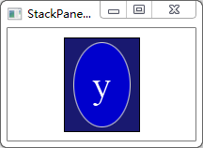
9.2.5 StackPane（续）
25 // 设置笔划颜色
26 rectangle.setStroke(Color.BLACK);
27
28 // 创建椭圆
29 Ellipse ellipse = new Ellipse(88, 45, 30, 45);
30 // 设置椭圆的填充颜色
31 ellipse.setFill(Color.MEDIUMBLUE);
32 ellipse.setStroke(Color.LIGHTGREY);
33
34 // 创建文本
35 Text text = new Text("y");
36 // 设置字体及大小
37 text.setFont(Font.font("Times New Roman", 40));
38 text.setFill(Color.WHITE);
39
40 // 将控件添加到面板中
41 stackPane.getChildren().addAll(rectangle, ellipse, text);
42
43 // 创建场景，并将面板加到场景中
44 Scene scene = new Scene(stackPane, 200, 120);
45 primaryStage.setScene(scene);
46 primaryStage.setTitle("StackPaneDemo");
47 primaryStage.show();
48 }
49 }
说明：
（1）Color类可以创建颜色对象，并为形状或文本指定不同的颜色。可以通过Color类的常量创建颜色，还可通过构造方法和Color类的静态方法创建颜色。
（2）Font类的实例表示字体，包含字体的相关信息，如字体名、字体粗细、字体形态和大小。

Slide 33
9.2.6 HBox和VBox
HBox是水平布局面板，用来水平排列控件。
HBox布局策略就是将所有的控件放在同一行，无论有多少个控件都是放在同一行，不换行。
HBox的构造方法如下：
• HBox()：创建一个默认的HBox。
• HBox(double spacing)：使用节点间指定的水平间隔创建一个HBox。
• HBox(Node... children)：使用节点创建一个HBox。
• HBox(double spacing, Node... children)：使用节点间指定的水平间隔及节点创建一个HBox。

Slide 34
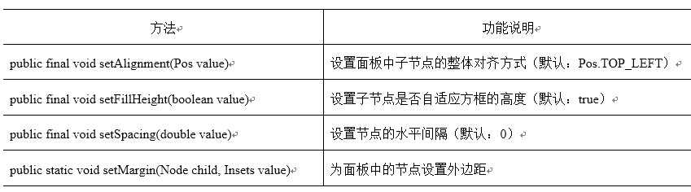
9.2.6 HBox和VBox（续）
HBox类的常用方法，如表所示。

Slide 35
9.2.6 HBox和VBox（续）
VBox是垂直布局面板，用来垂直排列控件。
VBox布局策略就是将所有的控件放在同一列，不换列。
VBox的构造方法如下：
• VBox()：创建一个默认的VBox。
• VBox(double spacing)：使用节点间指定的垂直间隔创建一个VBox。
• VBox(Node... children)：使用节点创建一个VBox。
• VBox(double spacing, Node... children)：使用节点间指定的垂直间隔及节点创建一个VBox。

Slide 36
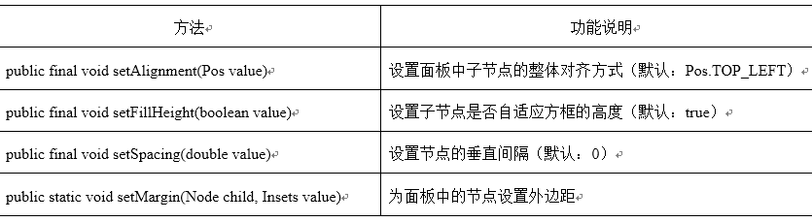
9.2.6 HBox和VBox（续）
VBox类的常用方法，如表所示。

Slide 37
9.2.6 HBox和VBox（续）
【代码9-8】HBox和VBox布局演示。
1 import javafx.application.Application;
2 import javafx.geometry.Insets;
3 import javafx.scene.Scene;
4 import javafx.scene.control.Button;
5 import javafx.scene.layout.*;
6 import javafx.stage.Stage;
7
8 public class HBoxVBoxDemo extends Application {
9
10 /** 主方法 */
11 public static void main(String[] args) {
12 launch();
13 }
14
15 @Override
16 public void start(Stage primaryStage) {
17 BorderPane pane = new BorderPane();
18 pane.setTop(getHBox());
19 pane.setLeft(getVBox());
20
21 Scene scene = new Scene(pane);
22 primaryStage.setTitle("HBoxVBoxDemo");
23 primaryStage.setScene(scene);

Slide 38
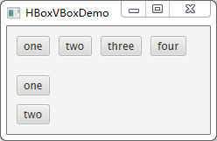
9.2.6 HBox和VBox（续）
24 primaryStage.show();
25 }
26
27 private HBox getHBox() {
28 // 创建水平布局面板
29 HBox hBox = new HBox(10);
30 // 设置外边距(与父组件间的距离)(顶部、右边、底部、左边)
31 hBox.setPadding(new Insets(11, 11, 11, 11));
32 hBox.getChildren().add(new Button("one"));
33 hBox.getChildren().add(new Button("two"));
34 hBox.getChildren().add(new Button("three"));
35 hBox.getChildren().add(new Button("four"));
36 return hBox;
37 }
38
39 private VBox getVBox() {
40 // 创建垂直布局面板
41 VBox vBox = new VBox(10);
42 // 设置外边距(与父组件间的距离)(顶部、右边、底部、左边)
43 vBox.setPadding(new Insets(11, 11, 11, 11));
44 vBox.getChildren().add(new Button("one"));
45 vBox.getChildren().add(new Button("two"));
46 return vBox;
47 }
48 }

Slide 39
知识链接
链9.5 FXML布局文件
有两种方式来创建用户界面，一种是直接通过Java代码来创建，另外一种则是通过使用FXML文件来设计界面，使用FXML可实现界面与代码的分离。同时也可以通过CSS样式表来美化UI
链9.6 Scene Builder
JavaFX的可视化UI设计工具——Scene Builder。

Slide 40
第9.3 课 事件驱动编程基础

Slide 41
9.3.1 事件概述
用户通过GUI与程序交互时，可能要移动鼠标、按下鼠标键、单击或双击按钮、用鼠标拖动滚动条、在文本框内输入文字、选择一个菜单项、关闭一个窗口，也可能会从键盘上键入一个命令。这时，就会产生事件（event）。当事件发生时程序应该作出何种响应，称之为事件响应。
GUI 应用是事件驱动的。例如，用鼠标单击窗口右上角的最小化按钮，才能执行窗口最小化的操作。用户对GUI控件进行操作产生事件，GUI程序监听事件，并驱动相应的类的实例来处理事件，这个过程称为事件驱动过程。此过程的实现称为事件驱动编程。
在事件处理过程中，会涉及到事件的四个要素：
•事件源（Sorce Object）：产生事件的组件叫事件源，也就是事件发生时所在的对象。
•事件目标（Target Object）：事件结束时所在的对象。大多情况下和事件源是同一个对象。
•事件对象（Event Object）：当事件发生时建立的对象，包含与事件相关的属性（事件源对象、位置、时间等）。
•事件处理器（Event Handler）：监听并对事件进行处理的对象，包含处理该事件的方法。事件源和监听者之间是多对多的关系。

Slide 42
9.3.1 事件概述（续）
为了响应用户点击按钮事件，需要编写代码来处理按钮单击动作。在此事件中，按钮是事件源。用事件对象来描述点击按钮这个事件。创建一个能对点击按钮动作事件处理的对象，就是事件处理器。如图所示。

Slide 43
9.3.1 事件概述（续）
若一个对象要成为一个动作事件的处理器，必须满足两个要求：
（1）该对象必须是EventHandler <T extends Event>接口的一个实例。接口定义了所有处理器的共同行为。<T extends Event>表示T是一个Event子类型的泛型。
（2）EventHandler对象handler必须使用方法source.setOnAction(handler)和事件源对象注册。
EventHandler <ActionEvent>接口包含了handle(ActionEvent)方法用于处理动作事件。用户编写的处理器类必须覆盖这个方法来响应事件。

Slide 44
9.3.1 事件概述（续）
【代码9-9】事件驱动编程演示。
1 import javafx.application.Application;
2 import javafx.geometry.Insets;
3 import javafx.scene.Scene;
4 import javafx.scene.control.Button;
5 import javafx.scene.control.Label;
6 import javafx.scene.layout.GridPane;
7 import javafx.stage.Stage;
8 import javafx.event.ActionEvent;
9 import javafx.event.EventHandler;
10
11 public class HandleEvent extends Application {
12 public static void main(String[] args) {
13 launch(args);
14 }
15
16 @Override
17 public void start(Stage primaryStage) {
18 // 创建标签
19 Label lblInfo = new Label("试一试：单击按钮");
20 // 创建按钮
21 Button btRed = new Button("Red");
22 Button btBlue = new Button("Blue");
23

Slide 45
9.3.1 事件概述（续）
24 // 创建事件处理器对象
25 RedHandlerClass handler1 = new RedHandlerClass();
26 // 给事件源注册事件处理器
27 btRed.setOnAction(handler1);
28 BlueHandlerClass handler2 = new BlueHandlerClass();
29 btBlue.setOnAction(handler2);
30
31 GridPane gridPane = new GridPane();
32 gridPane.setPadding(new Insets(25));
33 gridPane.setVgap(20);
34 gridPane.add(lblInfo, 0, 0);
35 gridPane.add(btRed, 0, 1);
36 gridPane.add(btBlue, 1, 1);
37
38 Scene scene = new Scene(gridPane, 200, 100);
39 primaryStage.setTitle("HandleEvent");
40 primaryStage.setScene(scene);
41 primaryStage.show();
42 }
43 }
44

Slide 46
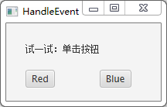
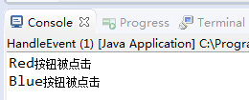
9.3.1 事件概述（续）
45 /** 事件处理器类，外部类 */
46 class RedHandlerClass implements EventHandler<ActionEvent> {
47 @Override
48 public void handle(ActionEvent e) {
49 System.out.println("Red按钮被点击");
50 }
51 }
52
53 /** 事件处理器类，外部类 */
54 class BlueHandlerClass implements EventHandler<ActionEvent> {
55 @Override
56 public void handle(ActionEvent e) {
57 System.out.println("Blue按钮被点击");
58 }
59 }

Slide 47
9.3.2 事件类
在Java中，事件也是一类对象，由相应的事件类创建。
任何事件都是事件类的实例。Java事件类的根类是java.util.EventObject。JavaFX 的事件类的根类javafx.event.Event，该类包含代表可以在JavaFX中生成的事件类型的所有子类。下图显示了一些事件类的层次关系。

Slide 48
9.3.2 事件类（续）
JavaFX中有各种事件，例如MouseEvent、KeyEvent、WindowEvent等。还可以通过继承类javafx.event.Event来定义自己的事件。
Action Event：这是与节点操作相关的动作事件。它由名为ActionEvent的类表示。 它包括单击按钮、对单选按钮的勾选或取消勾选等操作。
Mouse Event：这是操作鼠标时发生的输入事件。 它由名为MouseEvent的类表示。 它包括鼠标单击，鼠标按下，鼠标释放，鼠标移动，鼠标输入目标，鼠标退出目标等操作。
Key Event：这是一个键盘输入事件，指示节点上发生的键击。 它由名为KeyEvent的类表示。此事件包括按下键，释放键和键入键等操作。
Window Event：这是与窗口显示/隐藏操作相关的事件。它由名为WindowEvent的类表示。 它包括窗口隐藏，显示窗口，隐藏窗口，窗口显示等操作。

Slide 49
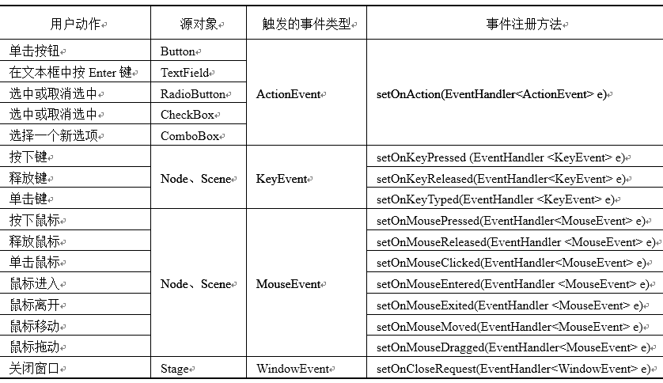
9.3.2 事件类(续)
一个事件对象包含与事件相关的任何属性，例如，事件源对象、位置、时间等。可以通过EventObject 类中的getSource()实例方法来获取一个事件的源对象。
外部用户动作导致一个事件源触发一个事件，事件注册方法用于注册该事件类型的处理器。下表列出了一些用户动作、源对象、触发事件类型及事件注册方法。

Slide 50
9.3.3 事件处理流程
在Java语言中采用委托模型来处理事件，即事件委托处理模型由产生事件的事件源、封装事件相关信息的事件对象和事件处理器（事件监听器）三方面组成。
委托的方法就是为组件注册（任命或添加）相应的事件监听器。这样事件源和事件监听器之间就建立了联系，当事件源发生该事件时，注册在事件源上的监听器对象就能监听到该事件，从而执行事件监听器的对应方法。这就是事件委托模型，如图所示。

Slide 51
9.3.3 事件处理流程（续）
JavaFX事件处理的一般步骤如下：
（1）建立事件源：创建将要产生事件的GUI组件对象（事件源），事件源通常是一个控件，如Button。
（2）建立事件处理器：构造实现相应事件处理器接口EventHandler的类，并重写事件处理方法handle。
（3）创建事件处理器对象。
（4）注册事件处理器：在事件源上注册事件处理器，使得当事件发生时，handle方法能够被调用。

Slide 52
第9.4 课 事件处理器

Slide 53
在JavaFX中，事件用对象表示。事件处理器检查事件对象，并作出相应的响应。Java采用的委托事件模式将事件源与事件处理者分离，有利于事件的灵活处理：
• 多个监听器可以对同一个事件源对象中的同一事件进行处理。
• 一个事件源可以触发多种事件，每个事件可以分别被相关监听器处理。
• 一个监听器可以接受多个事件源的委托。
事件源和监听器之间是一种多对多的关系。
事件处理器类是使用外部类来实现的，由于外部类不能直接访问事件源所在类的成员，这样就存在有局限性。
在代码9-9的基础上实现如下功能：在单击按钮的同时把标签内容设置成相应的颜色。就是，当单击Red按钮时把标签内容设置成红色，单击Blue按钮时把标签内容设置成蓝色。此时，若还使用外部类来实现处理器，此功能的实现就会比较困难。
可使用其它形式来实现处理器接口，如本类（事件源所在类）、内部类或lambda表达式实现处理器接口。

Slide 54
9.4.1 内部类处理器
Java允许将类和接口声明在其他接口、类甚至代码块的内部，形成嵌套类（nested class）和嵌套接口（nested interface）。
（1）按照声明所在的位置分类
成员内部类，也简称成员类（member class）或内部类（inner class）。
局部内部类（local inner class）：声明在一个方法体、构造器或初始化块中。
（2）按照有无static修饰分类
静态嵌套类。但在接口中声明嵌套类时，可缺省static，即默认是静态类。
非静态嵌套类，也简称为内部类。
（3）按照有无名字分类
实名内部类：声明中有类名。
匿名内部类（anonymous class）。一般在new表达式中定义，不可有显式构造器。
通常把嵌套类所嵌入的类称为外包类（outer class）。

Slide 55
9.4.1 内部类处理器（续）
在Java事件处理程序中，由于与事件相关的事件监听器类多数局限于一个类的内部，所以经常用内部类作为事件监听器。
代码9-10用实名内部类作为事件处理器，实现单击按钮的同时把标签内容设置成相应的颜色的功能。在实名内部类中实现事件处理器接口。
【代码9-10】用实名内部类作为事件处理器。

Slide 56
1 import javafx.application.Application;
2 import javafx.geometry.Insets;
3 import javafx.scene.Scene;
4 import javafx.scene.control.Button;
5 import javafx.scene.control.Label;
6 import javafx.scene.layout.GridPane;
7 import javafx.scene.paint.Color;
8 import javafx.stage.Stage;
9 import javafx.event.ActionEvent;
10 import javafx.event.EventHandler;
11
12 public class InnerClassHandlerDemo extends Application {
13 /** 声明标签 */
14 Label lblInfo;
15 /** 声明按钮 */
16 Button btRed, btBlue;
17
18 /** 主方法 */
19 public static void main(String[] args) {
20 launch(args);
21 }
22

Slide 57
23 @Override
24 public void start(Stage primaryStage) {
25 lblInfo = new Label("试一试：单击按钮");
26 btRed = new Button("Red");
27 btBlue = new Button("Blue");
28
29 // 创建事件处理器对象
30 HandlerClass handler = new HandlerClass();
31 // 给事件源注册事件处理器
32 btRed.setOnAction(handler);
33 btBlue.setOnAction(handler);
34
35 GridPane gridPane = new GridPane();
36 gridPane.setPadding(new Insets(25));
37 gridPane.setVgap(20);
38 gridPane.add(lblInfo, 0, 0);
39 gridPane.add(btRed, 0, 1);
40 gridPane.add(btBlue, 1, 1);
41
42 Scene scene = new Scene(gridPane, 200, 100);
43 primaryStage.setTitle("InnerClassHandlerDemo");
44 primaryStage.setScene(scene);
45 primaryStage.show();
46 }
47

Slide 58
48 /** 事件处理器类：内部类 */
49 class HandlerClass implements EventHandler<ActionEvent> {
50 @Override
51 public void handle(ActionEvent e) {
52 // 判断事件源
53 if (e.getSource() == btRed) {
54 // 将标签设置为红色
55 lblInfo.setTextFill(Color.RED);
56 System.out.println("Red按钮被点击");
57
58 } else if (e.getSource() == btBlue) {
59 // 将标签设置为蓝色
60 lblInfo.setTextFill(Color.BLUE);
61 System.out.println("Blue按钮被点击");
62 }
63 }
64 }
65 }

Slide 59
9.4.2 匿名内部类处理器
一个匿名内部类就是一个没有名字的内部类。
匿名内部类具有如下特点：
不使用class关键字，没有类名。
一个匿名内部类必须总是从一个父类继承或实现一个接口，但是它不能有显式的extends或implements子句。
不能有抽象方法和静态方法，并且，一个匿名内部类必须实现父类或者接口中的所有抽象方法。
不能派生子类。
匿名内部类定义格式如下：
new 父类名 | 接口名( ) { 方法体 }

Slide 60
9.4.2 匿名内部类处理器（续）
【代码9-11】用匿名内部类作为事件处理器。
1 import javafx.application.Application;
2 import javafx.event.ActionEvent;
3 import javafx.event.EventHandler;
4 import javafx.geometry.Insets;
5 import javafx.scene.Scene;
6 import javafx.scene.control.Button;
7 import javafx.scene.control.Label;
8 import javafx.scene.layout.GridPane;
9 import javafx.scene.paint.Color;
10 import javafx.stage.Stage;
11
12 public class AnonymousClassHandlerDemo extends Application {
13 /** 声明标签 */
14 Label lblInfo;
15 /** 声明按钮 */
16 Button btRed, btBlue;
17
18 /** 主方法 */
19 public static void main(String[] args) {
20 launch(args);
21 }
22

Slide 61
23 @Override
24 public void start(Stage primaryStage) {
25 lblInfo = new Label("试一试：单击按钮");
26 btRed = new Button("Red");
27 btBlue = new Button("Blue");
28
29 // 创建及注册事件处理器
30 btRed.setOnAction(new EventHandler<ActionEvent>() {
31 @Override
32 public void handle(ActionEvent e) {
33 // 将标签设置为红色
34 lblInfo.setTextFill(Color.RED);
35 System.out.println("Red按钮被点击");
36 }
37 });
38
39 // 创建及注册事件处理器
40 btBlue.setOnAction(new EventHandler<ActionEvent>() {
41 @Override
42 public void handle(ActionEvent e) {
43 // 将标签设置为蓝色
44 lblInfo.setTextFill(Color.BLUE);
45 System.out.println("Blue按钮被点击");
46 }
47 });
48

Slide 62
49 GridPane gridPane = new GridPane();
50 gridPane.setPadding(new Insets(25));
51 gridPane.setVgap(20);
52 gridPane.add(lblInfo, 0, 0);
53 gridPane.add(btRed, 0, 1);
54 gridPane.add(btBlue, 1, 1);
55
56 Scene scene = new Scene(gridPane, 200, 100);
57 primaryStage.setTitle("AnonymousClassHandlerDemo");
58 primaryStage.setScene(scene);
59 primaryStage.show();
60 }
61 }
说明：
（1）程序使用匿名内部类创建两个处理器(第30~47行)。如果不使用匿名内部类，你需要创建两个独立的类。一个匿名处理器如同一个内部类一样工作。使用匿名内部类使程序变得精简。一个事件源对应一个匿名处理器，这样，就无需用getSource()来判断事件源了。
（2）匿名内部类也能直接访问其所在类的成员（第34行、第44行）。
（3）一个匿名内部类被编译成一个名为OuterClassName$n.class的类。本例中的匿名内部类被编译成AnonymousClassHandlerDemo$1.class、AnonymousClassHandlerDemo$2.class。

Slide 63
9.4.3 lambda表达式处理器
lambda表达式是Java8中的新特征。lambda表达式可以被看作使用精简语法的匿名内部类。
使用lambda表达式的事件处理器形式如下：
【代码9-12】使用lambda表达式的事件处理器。
event_source.setOnAction{ e->{ // 事件处理代码 });

Slide 64
9.4.3 lambda表达式处理器（续）
1 import javafx.application.Application;
2 import javafx.event.ActionEvent;
3 import javafx.geometry.Insets;
4 import javafx.scene.Scene;
5 import javafx.scene.control.Button;
6 import javafx.scene.control.Label;
7 import javafx.scene.layout.GridPane;
8 import javafx.scene.paint.Color;
9 import javafx.stage.Stage;
10
11 public class LambdaHandlerDemo extends Application {
12 /** 声明标签 */
13 Label lblInfo;
14 /** 声明按钮 */
15 Button btRed, btBlue;
16
17 /** 主方法 */
18 public static void main(String[] args) {
19 launch(args);
20 }
21

Slide 65
9.4.3 lambda表达式处理器（续）
22 @Override
23 public void start(Stage primaryStage) {
24 lblInfo = new Label("试一试：单击按钮");
25 btRed = new Button("Red");
26 btBlue = new Button("Blue");
27
28 // 使用lambda表达式的事件处理器
29 btRed.setOnAction((ActionEvent e) -> {
30 // 将标签设置为红色
31 lblInfo.setTextFill(Color.RED);
32 System.out.println("Red按钮被点击");
33 });
34
35 // 使用lambda表达式的事件处理器
36 btBlue.setOnAction(e -> {
37 // 将标签设置为蓝色
38 lblInfo.setTextFill(Color.BLUE);
39 System.out.println("Blue按钮被点击");
40 });
41

Slide 66
9.4.3 lambda表达式处理器（续）
42 GridPane gridPane = new GridPane();
43 gridPane.setPadding(new Insets(25));
44 gridPane.setVgap(20);
45 gridPane.add(lblInfo, 0, 0);
46 gridPane.add(btRed, 0, 1);
47 gridPane.add(btBlue, 1, 1);
48
49 Scene scene = new Scene(gridPane, 200, 100);
50 primaryStage.setTitle("LambdaHandlerDemo");
51 primaryStage.setScene(scene);
52 primaryStage.show();
53 }
54 }

Slide 67
知识链接
链9.7 属性监听
可以给属性添加一个监听器来监来观察对象中值的变化。
链9.8 本类处理器
链9.9 通过方法调用实现处理器
链9.10 鼠标事件
链9.11 键盘事件

Slide 68
第9.5 课 常用UI组件

Slide 69
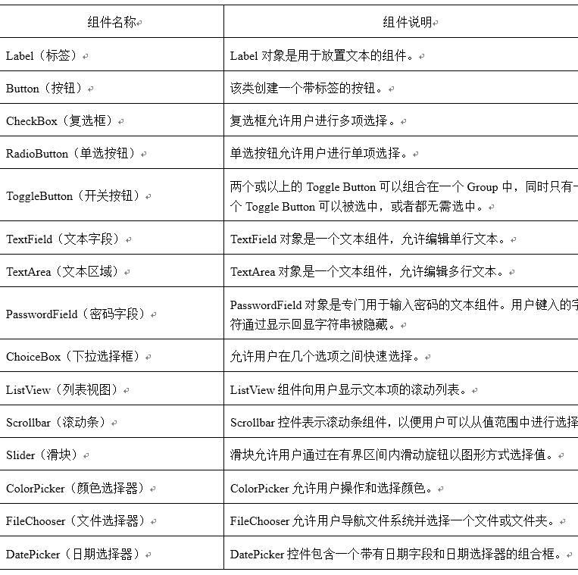
9.5.1 UI组件
每个组件由一个类表示，可以通过实例化来创建组件。
JavaFX设计GUI时常用控件如表所示。

Slide 70
9.5.1 UI组件（续）
【代码9-13】注册表单。
演示了JavaFX中的如下控件：Label、TextField、DatePicker、Radio Button、Toggle Button、Check Box、List View、Choice List、PasswordField及Button。
【代码9-14】简单文件阅读器。
演示了JavaFX中的如下控件：Label、Button、TextArea 、FileChooser、ColorPicker、Slider及ScrollBar。

Slide 71
知识链接
链9.12 JavaFX的MVC结构
JavaFX的MVC结构，即Model（模型层）、View（视图层）和Controller（控制器层）

